Slide 1
Entendendo Teorias Probabilísticas vulgo Estatísticas no SQL Server
Fabiano Neves Amorim
Data Platform Architect – SQL Server MVP
famorim@solidq.com |@mcflyamorim
http://blogs.solidq.com/fabianosqlserver/

Slide 2


Agradecimentos

Slide 3
Alguns serviços
Health Check: Com uma ferramenta desenvolvida internamente, verificamos a integridade de seu ambiente, tanto na questão de hardware quanto software, e emitimos um relatório detalhado.
Administração Remota: Para atender prontamente os clientes nas áreas mais remotas, a mais de 4 anos realizamos esse tipo de serviço ao redor do mundo. Acompanhamos diariamente como está o desempenho e funcionamento do ambiente como um todo.
Treinamentos In-Company: Criamos e entregamos um treinamento focado nas suas necessidades. Na comodidade da sua empresa e para todos seus funcionários, sem a necessidade de locomoção para um centro de treinamentos externo.

Slide 4





































Alguns de nossos clientes

Slide 5
Agenda
Sobre o que é esta sessão?
Estatísticas no SQL Server
Histogramas
Demos:
  Date correlation optimization
  Estatísticas correlatas
  Gap nas estatísticas
  TraceFlags
  Estatísticas faltando
  Entendendo estimativas
Perguntas

Slide 6

Sobre o que é esta sessão?
Entender a estimativa baseada em estatísticas no SQL Server
Estatísticas ajudam na tomada de decisão a vários anos…
Entender como o SQL Server usa estatísticas com um objetivo:
Corrigir problemas de performance rapidamente, e ter mais tempo para matar os porcos malditos!

Slide 7


German tank problem
Matemáticos usaram número de série (transmissão, motor, chassi…) dos tankes para identificar um padrão e criar uma fórmula para estimar a quantidade de tanques alemães.
Demo…
http://en.wikipedia.org/wiki/German_tank_problem
Notes:
http://www.guardian.co.uk/world/2006/jul/20/secondworldwar.tvandradio

Slide 8
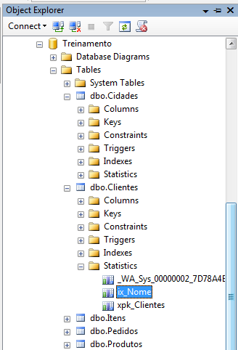
Estatísticas no SQL Server
Dados das estatísticas utilizados para escolher o melhor plano de execução
Estatísticas mantém informações sobre a distribuição dos dados em uma ou mais colunas
Mantém um histograma com até 200 amostras dos dados
Todos os índices contém estatísticas
Auto Create e Auto Update statistics…

Slide 9
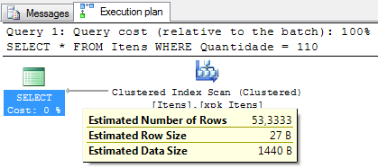

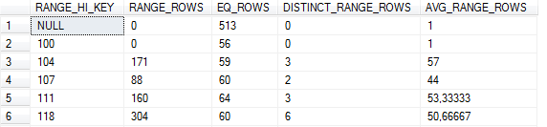
Histogramas
SELECT *
FROM Itens
WHERE Quantidade = 110
DBCC SHOW_STATISTICS (Itens, Stats_Quantidade) WITH HISTOGRAM
Valor procurado (110) está entre as linhas 4 e 5
RANGE_HI_KEY = Valor chave de cada amostra
Ex: Linha 5 temos o valor 111 que vai de 108 (107 (Linha 4) + 1) até 111
RANGE_ROWS = Quantidade de linhas que possuem os valores iguais ao da amostra excluindo o valor de RANGE_HI_KEY
Ex: A amostra da linha 5 vai de 108 a 110 (excluindo o valor 111(RANGE_HI_KEY)). Dentro deste range temos 160 linhas
EQ_ROWS = Quantidade de linhas que possuem o último valor da amostra
Ex: Existem 64 linhas para a amostra 111 (linha 5)
DISTINCT_RANGE_ROWS = Quantidade de valores distintos dentro da faixa. Excluindo o valor de RANGE_HI_KEY.
Ex: Na faixa da linha 5 (108 até 110) temos 3 valores distintos
Deveria chamar DISTINCT_RANGE_VALUES
AVG_RANGE_ROWS = Média de valores no range (RANGE_ROWS / DISTINCT_RANGE_ROWS)
Ex: Na faixa da linha 5 temos 160 / 3 = 53,33333
9
9
9
9
9

Slide 10

Demos
  Date Correlation Optimization
  Estatísticas correlatas
  Gap nas estatísticas
  TraceFlags
  Estatísticas faltando
  Entendendo estimativas

Slide 11
Referências:
http://www.simple-talk.com/sql/sql-training/questions-about-sql-server-distribution-statistics/
http://www.simple-talk.com/books/sql-books/sql-server-statistics/
http://www.simple-talk.com/author/holger-schmeling/
http://www.simple-talk.com/author/fabiano-amorim/

Slide 12

Dúvidas ou perguntas?
famorim@solidq.com | @mcflyamorim
http://blogs.solidq.com/fabianosqlserver/
?
?
?
?

